Slide 1
01 巨人大班课产品形态
02 溢米直播云基本介绍
03 溢米直播云对接方式
04 巨人大班课产品落地讨论

Slide 2
巨人大班云教室产品形态

Slide 3


产品形态 - 巨人大班云教室
1、1对百人以上的低延时（<200ms）互动直播课
2、支持学生举手上麦，课堂内丰富互动工具
3、老师端高质量音视频上行能力（720p）
4、学生端多设备支持（PC、Android 、iOS）
诚信 自强 厚德

Slide 4
产品形态 - 巨人大班云教室动态课件
PowerPoint 可支持的PPT 课件
诚信 自强 厚德

Slide 5
产品形态 - 巨人大班云教室互动工具
老师端
1、互动白板
2、画笔
3、全体奖杯
4、答题器
5、计时器
6、红包雨
7、IM
学生端
1、举手
2、答器
2、IM
诚信 自强 厚德

Slide 6
产品形态 - 巨人大班云教室音视频
1、学生需要看到老师 以及 其它举手并上麦的学生
2、老师看到举手且上麦的学生
同时举手上麦学生不超过 1人？
诚信 自强 厚德

Slide 7
溢米直播云基本功能

Slide 8

溢米直播云 - 动态课件
溢米云教室支持多种格式的课件，包括Word、PDF、PPT，以及多媒体课件MP3、MP4、图片等，同时支持H5格式的动态课件，支持动效和Gif动图，能百分百呈现课件动态效果，让教学变的更生动、更有趣。
H5课件制作也对外开放，机构教研老师可以利用溢米提供的制作平台制作出精美的动态课件。
诚信 自强 厚德

Slide 9






溢米直播云 - 互动工具
白板
画笔
拍照互动
互动式电子白板，可同步涂鸦，超越线下课堂的实时交互。
提供多种样式的画笔、形状工具，满足不同学科的教学需要。
提供拍照上传功能，学生能将作业本地书写拍照上传。
奖杯
抢答器
计时器
可给单个或多个学生发送奖杯，鼓励学生积极参与课堂互动。
老师出题，可多位学生进行抢答，提高课堂趣味性。
计时工具，方便老师控制课堂节奏。
诚信 自强 厚德

Slide 10








溢米直播云 - 音视频直播技术
声网、即构、腾讯头部服务商通道支持，
自主切换，连通力高
通道A
支持1对1，1对6，1对百人互动直播，
延时低，互动能力强
通道B
通道C
老师端美颜滤镜，提升老师亲合力
溢米自建长连接链路，保障通道稳定性
实时录制，可供家长查看学生上课过程
诚信 自强 厚德

Slide 11
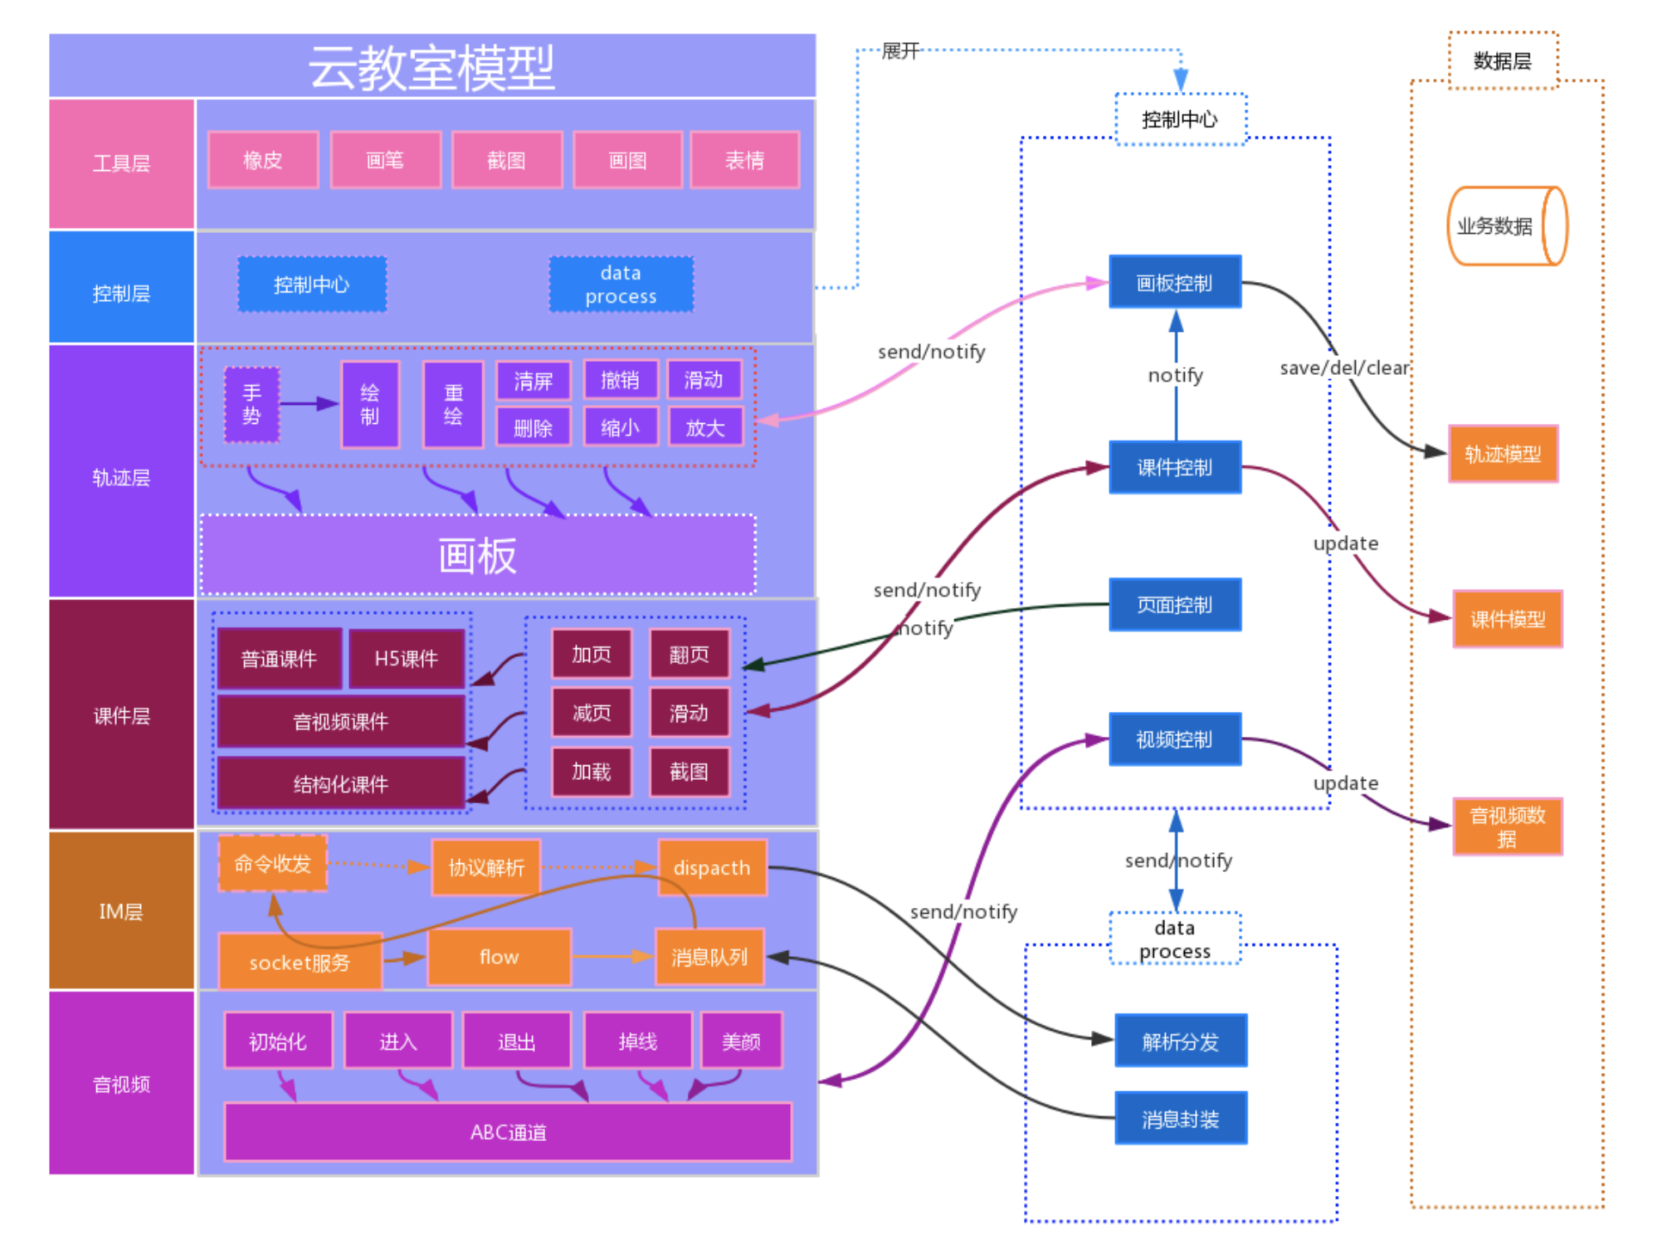


溢米直播云 - 云教室模型
机构根据实际需要可以定制课件、白板、互动工具等组件功能
机构根据实际需要选择适合自己教学风格的皮肤
插件化、可协同开发
诚信 自强 厚德

Slide 12

溢米直播云 - 全平台多终端实时互动
支持Windows 系统平台
支持iPad、Android Pad、Windows Pad，支持Android 手机、iPhone手机
Web/H5 支持 Coming soon
诚信 自强 厚德

Slide 13
溢米直播云对接方式

Slide 14
溢米直播云对接方式
端
PC
Android
iOS
H5/Web
小程序
智能终端
大屏
SAAS
小组教室
1对1教室
双师教室
大班教室
课程管理系统
教学质量监控
PAAS
云教室 SDK
+
课程管理 API
音视频
课件
白板
录播
互动工具
教室创建
教室配置
课件上传
IAAS
音视频
通信
AI
大数据
直播
点播
互动直播
长连接
IM
智能作业批改
机器翻译
语音识别
情绪识别
知识图谱
用户画像
诚信 自强 厚德

Slide 15
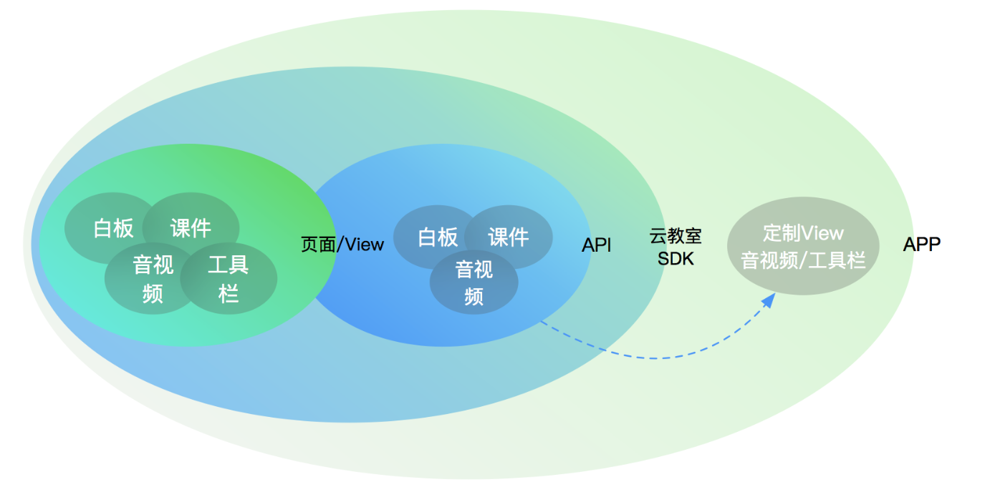
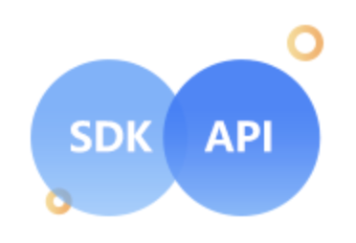
溢米直播云对接方式 - PaaS
云教室SDK + 课程管理API 对接
诚信 自强 厚德

Slide 16


溢米直播云对接方式 - SaaS
标准化快速对接
+
一对一教室
互动双师教室
智能排课系统
多种班型客户端
课程管理后台
作业布置批改
小班课教室
大班课教室
溢米云教室支持1对1、1对多、大班以及双师互动直播课堂，并配套对应的课程管理系统
H5动态课件制作平台
音视频
IM
白板
课件
课堂管理和教学质量监测后台
教学工具
互动工具
滤镜美颜
诚信 自强 厚德

Slide 17
巨人大班课产品落地方式

Slide 18
1分屏产品形态
TODO：
1、基于溢米直播云做大班云教室页面定制。
2、视频采集和编码需要特殊处理 720p 3p fps，保障教学质量。
2、需要开发举手、红包等补充互动工具。
3、IM 互动功能
优势
1、和现有产品形态一致，云教室无需开发白板和课件功能，1分屏同时处理老师视频、课件和白板。
劣势
1、硬件成本较高
2、需要高清摄像头保障720p 数据的采集编码（30fps）以及发送，对学生端下行带宽要求也较高。
诚信 自强 厚德

Slide 19
三分屏产品形态
TODO：
1、基于溢米直播云做大班云教室页面定制。
2、H5 课件制作平台开放
3、需要开发举手、红包等补充互动工具。
4、IM 互动功能
优势
1、硬件成本较低
2、老师无需站立讲课，视频和课件单独通道。
劣势
1、老师转换H5 课件，需要一定适应性。
诚信 自强 厚德

